Slide 1

Chapitre 12
Machine Learning
www.CyrilVincent.com

Slide 2
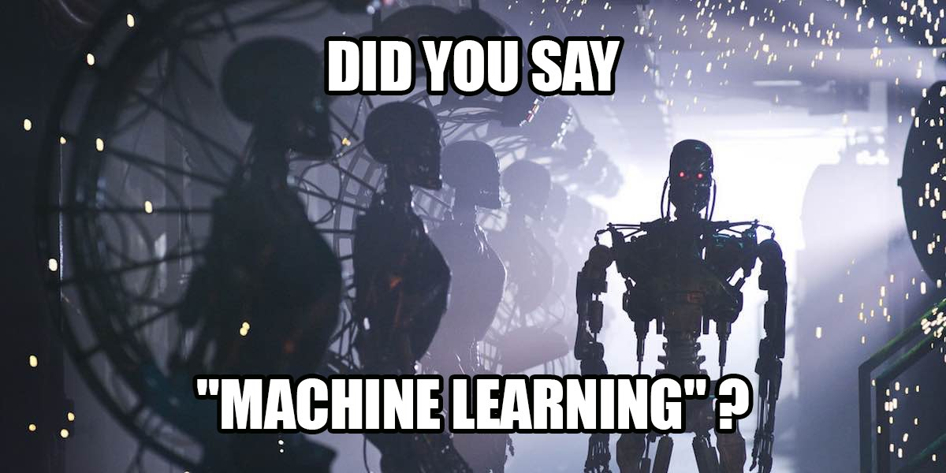
Machine Learning

Slide 3
Machine Learning
L'apprentissage automatique (machine learning), champ d'étude de l'intelligence artificielle, concerne la conception, l'analyse, le développement et l'implémentation de méthodes permettant à une machine d'évoluer par un processus systématique, et ainsi de remplir des tâches difficiles ou problématiques par des moyens algorithmiques plus classiques

Slide 4
Types d’apprentissage
Apprentissage supervisé
Les données et les résultats sont connus
C’est un problème de classement : knn
Présence d’un expert
Apprentissage non supervisé
Aucun expert
Seul des exemples sont disponibles
Travail par similarité : statistiques, régressions
Semi supervisé
Entre les 2
Réseaux de neurones

Slide 5
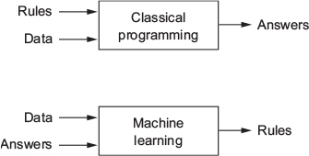
Machine Learning vs Programmation

Slide 6
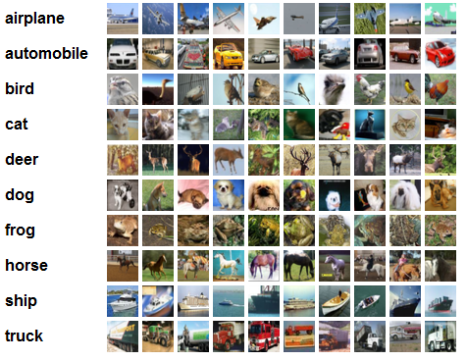
Apprentissage supervisé
Dans cet exemple les images ont été annotés par un expert avec leur catégorie
La machine apprend puis prédit

Slide 7
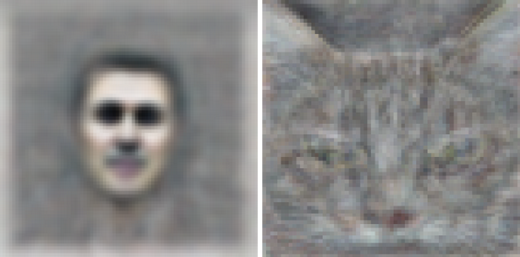
Apprentissage non superivsé
En apprentissage non supervisé ou semi-supervisé on laisse la machine faire
L'algorithme d'entraînement s'applique dans ce cas à trouver seul les similarités et distinctions au sein de ces données, et à regrouper ensemble celles qui partagent des caractéristiques communes
Exemple Google Brain
Un visage humain
Un chat

Slide 8
Deep Learning
Le deep learning est un ensemble de méthodes d'apprentissage automatique tentant de modéliser avec un haut niveau d’abstraction des données grâce à des architectures articulées de différentes transformations non linéaires
Ces techniques ont permis des progrès importants et rapides dans les domaines de l'analyse du signal sonore ou visuel et notamment de la reconnaissance faciale, de la reconnaissance vocale, de la vision par ordinateur, du traitement automatisé du langage

Slide 9
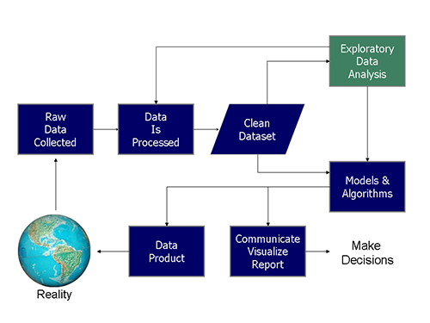
Workflow

Slide 10
1ère étape
Trouver les données
Mise à disposition d’un data lake ou d’un data mart
Le jeu de donnée utilisé en machine learning s’appel le Dataset

Slide 11
But
En machine learning et en data science plus généralement, l'objectif est de trouver un modèle du phénomène à l'origine des données
C'est à dire qu'on considère que chaque donnée observée est l'expression d'une variable aléatoire générée par une distribution de probabilité
Par exemple les sondages

Slide 12
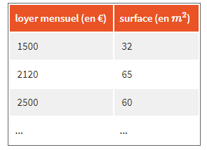
Exemple
Imaginez que vous voulez savoir si vous payez trop cher votre loyer
Vous avez récupéré sur un site de location une trentaine de prix des locations disponibles, ainsi que la surface associée

Slide 13
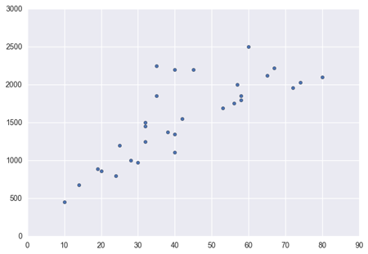
Graphique
Surface / Loyer

Slide 14
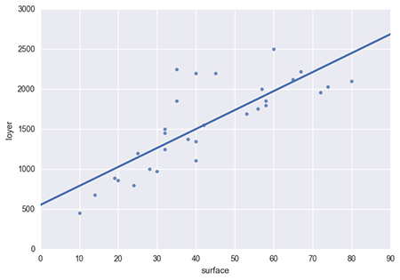
Régression linéaire
Notre exemple montre une régression linéaire

Slide 15
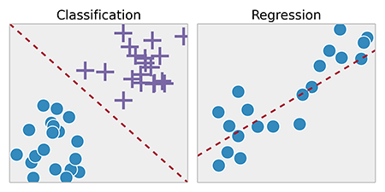
Classification
Une autre distinction qui vous aidera dans le choix d'un algorithme de machine learning est le type de sortie que l'on attend de notre programme
Est-ce une valeur continue (un nombre)
ou bien une valeur discrète (une catégorie) ?
Le premier cas est appelé une régression, le second une classification

Slide 16
Trouver le bon modèle
Pour résumer, le travail de modélisation consiste à trouver le bon modèle statistique qui colle le mieux aux données d'exemple
Le machine learning en particulier intervient pour trouver ce modèle de manière automatisée
Problème du quartet d’Ascombe

Slide 17
Apprentissage
En machine learning, l'idée est que l'algorithme construise une "représentation interne" tout seul afin de pouvoir effectuer la tâche qui lui est demandée (prédiction, identification, etc)
L’être humain est quasiment incapable d’écrire l’algorithme
Pour cela, il va d'abord falloir lui entrer un jeu de données d'exemples afin qu'il puisse s'entraîner et s'améliorer, d'où le mot apprentissage
Ce jeu de données s'appelle le training set

Slide 18
Exemple

Slide 19
Workflow

Slide 20
Notre travail
Le travail du data scientist en machine learning consiste à sélectionner les bonnes données test, choisir et entraîner le bon algorithme en vérifiant grâce à l'analyse d'erreurs que le modèle devient de plus en plus performant et robuste
Si les performances s'améliorent lorsqu'on lui fourni les données d'entraînement, on dit alors que la machine "apprend".
Le data scientist peut ensuite déployer le modèle afin qu'il traite de nouvelles données, pour accomplir la tâche (prédiction, décision, ...).

Slide 21
L'algorithme d'apprentissage
L'algorithme d'apprentissage constitue la méthode avec laquelle le modèle statistique va se paramétrer à partir des données d'exemple
Il existe de nombreux algorithmes différents !
On choisira un type d'algorithme particulier en fonction du type de tâche que l'on souhaite accomplir et du type de données dont on dispose

Slide 22
Exemples
Quelques exemples d'algorithmes de machine learning, dont vous avez peut-être déjà entendu parler :
La régression linéaire
K-nn
Les Support Vector Machine (SVM)
Les réseaux de neurones
Les random forests
etc.

Slide 23
Mesure de performance
Mesurer les performances fait partie intégrante du travail de modélisation. Il faut en général déterminer une mesure principale, souvent spécifique à la tâche à accomplir

Slide 24
Exemple
Imaginez que vous voulez créer un algorithme de détection de fraudes bancaires
Vous voulez mesurer à quel point votre programme est performant
Une manière de faire serait de mesurer la proportion totale de transaction détectées comme fraude
Cependant, on compte ici les transactions qui ne sont pas des fraudes et qui ont quand même été notées comme en étant (appelé "faux positifs")
Donc, avec ce genre de métriques, on est pas exigeant sur ce type d'erreur que produit notre algorithme
Il faut peut être, utiliser une autre métrique plus pertinente. Par exemple, la précision qui est la proportion de "vraies fraudes" détectées par rapport au total de transactions flagées comme fraudes

Slide 25
Autre exemple
Dans la détection de maladie comme la méningite le nombre de faux positif n’est pas très important
Alors que le nombre de faux négatif est potentiellement mortel

Slide 26
Problème de la recommandation
La recommandation est une problématique qui revient très souvent pour les data scientists
Suggérer d'autres produits à acheter sur Amazon, des films à regarder sur Netflix, des musiques à écouter sur Spotify, etc
La recommandation Spotify est en Python
Mais du coup c'est de la classification ? de la régression ? supervisé ? non-supervisé ?
Une technique largement répandue est le "collaborative filtering", qui se base sur des similarités
c'est un problème non-supervisé

Slide 27
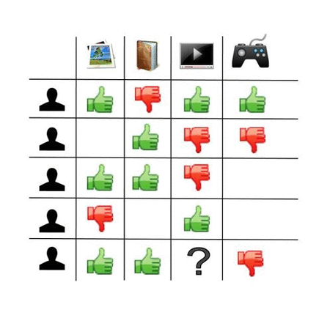
Que va répondre le client ?
Nous regardons les utilisateurs similaires

Slide 28
Le clustering
Le clustering désigne les méthodes de regroupement automatique de données qui se ressemblent le plus en un ensemble de "nuages", appelés clusters
Un ensemble d'algorithmes non-supervisés peuvent réaliser cette tâche
Ils mesurent donc de manière automatique la similarité entre les différentes données

Slide 29
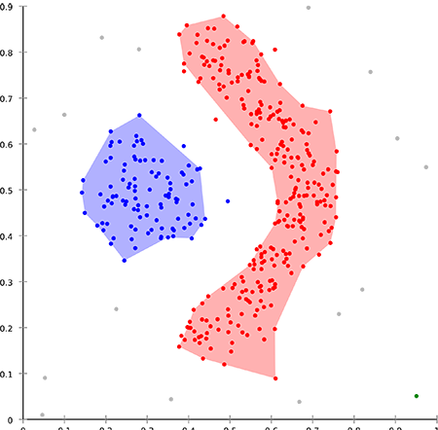
Exemple

Slide 30
No Free Lunch
Le théorème du "No Free Lunch" est la raison pour laquelle on va encore avoir besoin des data scientists pour un bon bout de temps !
En essence, ce théorème statue qu'aucun modèle et algorithme ne fonctionne bien pour tous les problèmes
En d'autres termes, si un algorithme de machine learning fonctionne bien sur un type de problème particulier, ça veut dire qu'il le paiera ailleurs, et sera donc moins performant en moyenne sur le reste des problèmes.
.

Slide 31
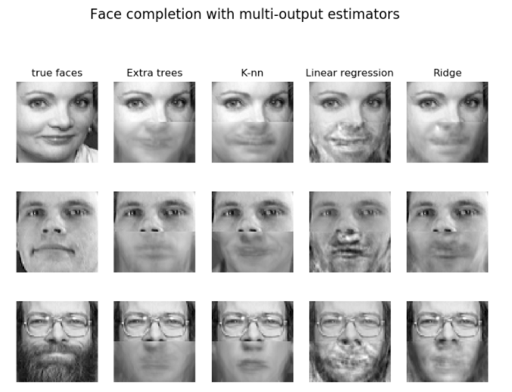
Choix du modèle

Slide 32
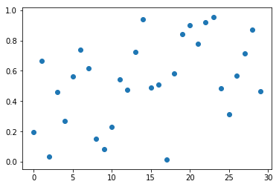
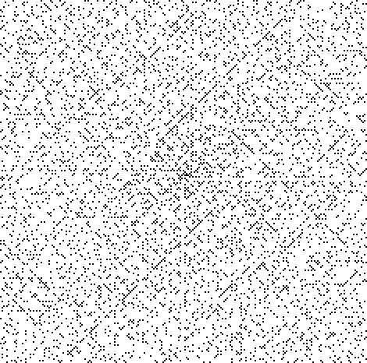
Problème non modélisables
Certains problèmes ne sont pas modélisable par une régression
Non rationnel : Pi, nombres premiers
Fortement dispersé : Random
Ici random.rand(30) et les 40000 premiers nombres premiers sur une grille 200 x 200

Slide 33
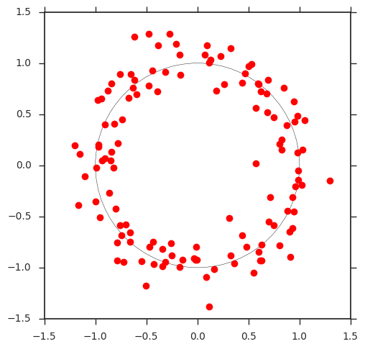
Démarrer le machine learning
Nous avons un datalake
Nous avons le datamart structuré et nettoyé
L’objectif du machine learning est de trouver un modèle qui effectue une approximation de la réalité, à l’aide de laquelle on va pouvoir effectuer des prédictions
DATA = Model + Bruit
Model = cercle
Bruit = écart data réelle vs cercle

Slide 34
Loss
En apprentissage supervisé, la notion principale est celle de perte d’information (loss en anglais) due à l'approximation du modèle
Elle détermine à quel point notre modélisation du phénomène, qui est une approximation de la réalité (régression), perd de l’information par rapport à la réalité observée à travers les données d’exemple

Slide 35

Prétraitement
Si un problème est trop long à résoudre il faut le simplifier
Une fois les données nettoyée on peut les prétraitées
En prétraitant des données leur traitement sera facilité
Ici le seuillage d’une image
Taille abaissé (4 bits -> 1 bit)

Slide 36
Régression linéaire
Une fois la régression calculée nous connaissons le modèle et son erreur
y = ax + b
EQM = summary(model)$r.squared
Pour les nouvelles données, il est facile de prédire les résultats en appliquant le modèle
Il existe un moyen automatique pour faire cela
Predict

Slide 37
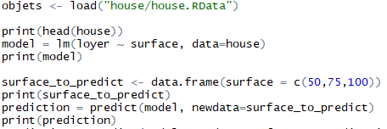

Predict
Predict prend un DataFrame et renvoie les données prédites sans ce soucier du modèle
Portable sur d'autes modèle

Slide 38

Prédiction avec corrélation 95%
Il est possible de déterminer la corrélation 95%
prediction = predict(model, newdata=surface_to_predict,interval="confidence")

